Slide 1
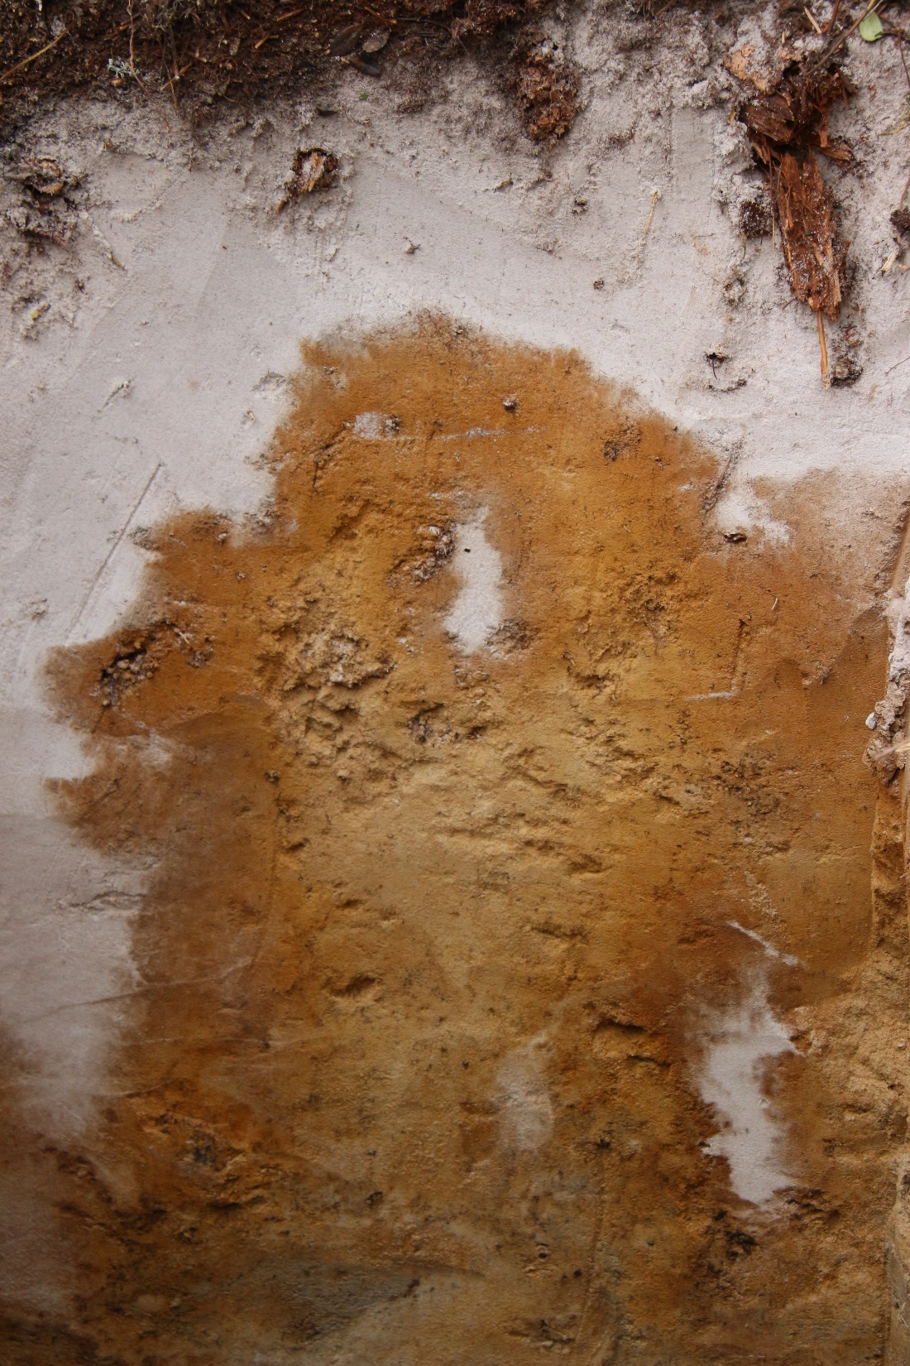
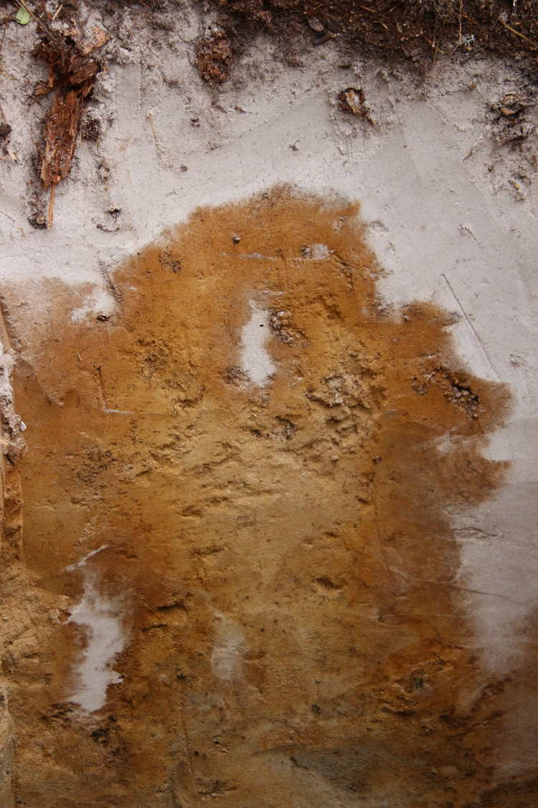
Půda
Terestrické a semiterestrické prostředí

Slide 2
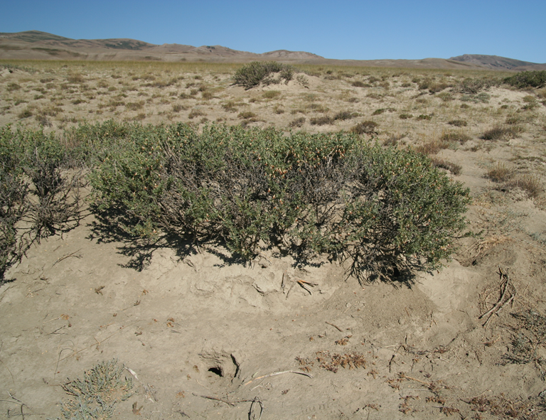
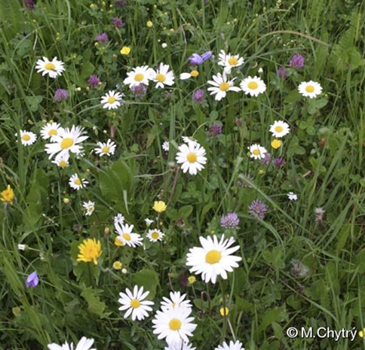
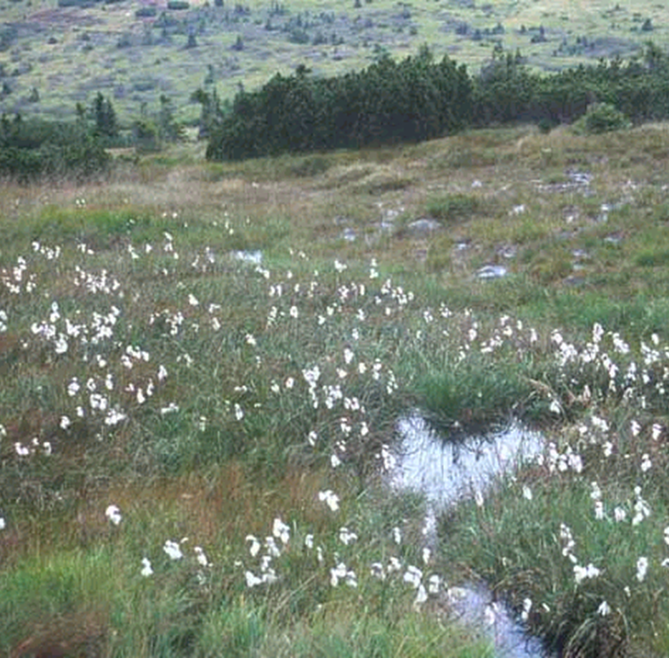
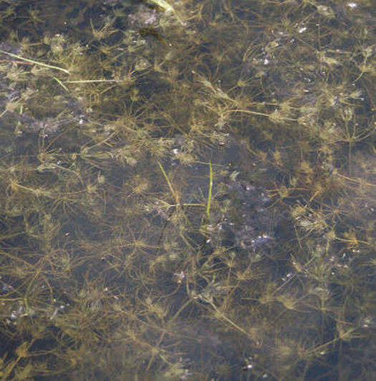
dnešní přednáška
usazuje se sediment
vytváří se půda (nebo rašelinný humolit)
terestrické (suchozemské) prostředí
semiterestrické
prostředí
akvatické prostředí
voda je v nedostatku
střední úroveň vlhkosti
voda je v nadbytku
voda tvoří celé prostředí
xerické prostředí
mezické prostředí
mokřady
vodní biotopy
hygrofilní org.
xerofilní organizmy
mezofilní org.
hygrobiontní organizmy

Slide 3
Půda
- základní zdroj živin a vody pro růst a vývoj rostlin
substrát pro růst vyšších rostlin
životní prostředí řady živočichů a rozkladačů (houby, bakterie)
archív krajinných změn
Sestává z minerálních a organických látek.
Minerální látky jsou anorganické sloučeniny, které pochází z matečné horniny (autochtonní původ) nebo přišly z okolí (větrem, vodou, sesuvem apod. – alochtonní původ). Patří sem i půdní voda (H₂O)
Organické látky jsou organické sloučeniny biologického původu s převahou uhlíku (soil organic carbon: SOC), což jsou vlastně různě rozložené zbytky rostlin a živočichů.

Slide 4
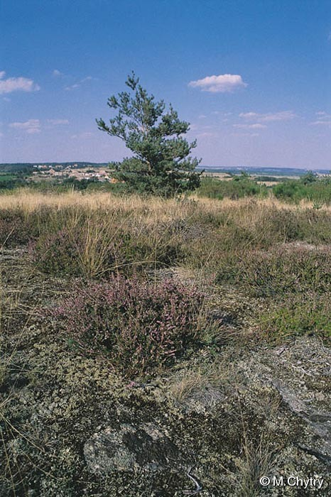
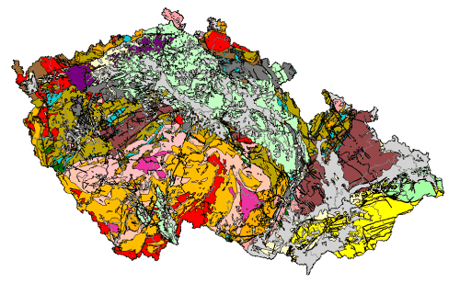
Obsah minerálů je z velké části předurčen geologickým podložím. Zvětráváním minerálně bohatých hornin (vápenec, vápnitý jílovec, slínovec, opuka, hadec) vznikají půdy s vysokým obsahem minerálů, často s neutrální až bazickou reakcí. V oblastech bohatých srážkami s dlouhým historickým vývojem půd se však může na minerálně bohatém, např. vápencovém či andezitovém, podloží vyvinout kyselá půda chudá na minerály. Na horninách s nízkým obsahem minerálů (žula, rula, svor, fylit, granulit) se vždy vyvíjí chudá, kyselá půda.
Vegetace s vřesem na kyselé půdě na minerálně chudé krystalinické hornině
Geologická mapa versus Mapa geochemické reaktivity hornin

Slide 5
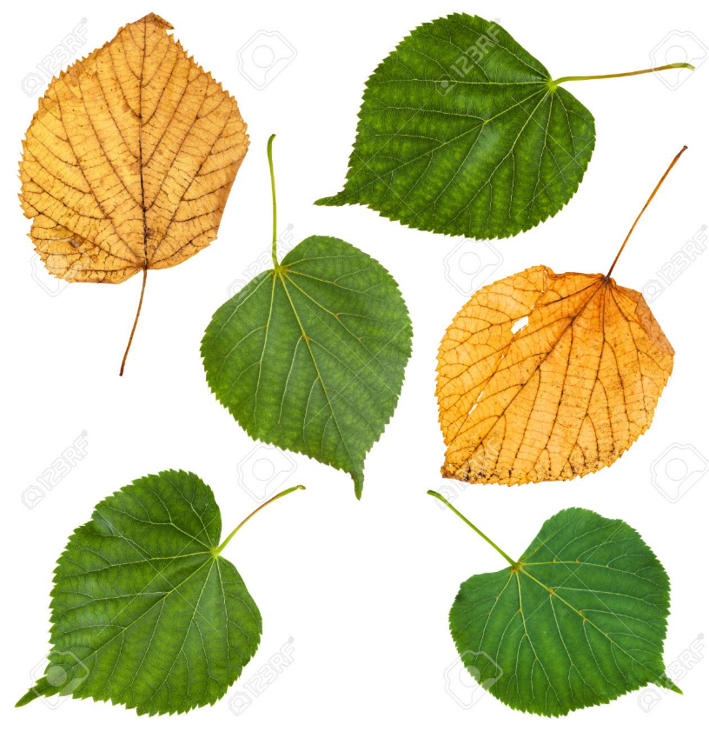
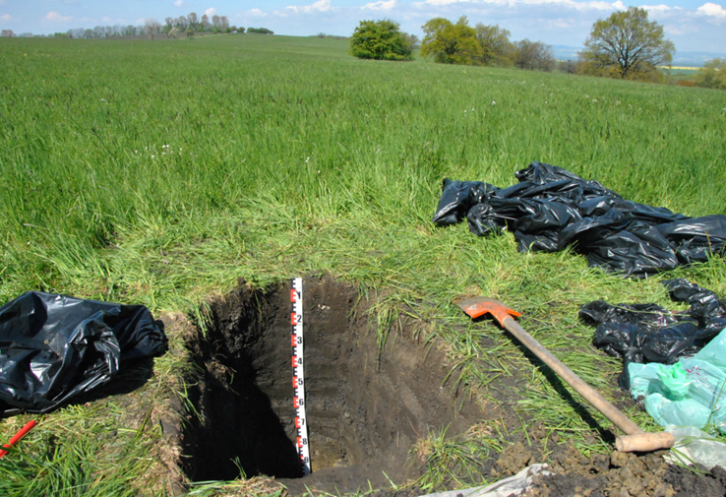
Ca²⁺
Na obsahu minerálů a reakci půdy se může podílet i vegetační kryt, např. opad listnatých stromů je minerálně bohatý. Naopak, jehličnatý opad je minerálně chudý a půdu okyseluje. Půda se může rovněž obohacovat o minerály po kontaktu se srážkovou vodou, která propršela přes koruny stromů.
I nelesní vegetace ovlivňuje půdu – viz rašelinné půdy na rašeliništi, černozem na stepi apod. Podle některých hypotéz se na vzniku černozemi podílí pravidelné požáry.
Ca²⁺
Ca²⁺
Ca²⁺
Ca²⁺
Ca²⁺

Slide 6
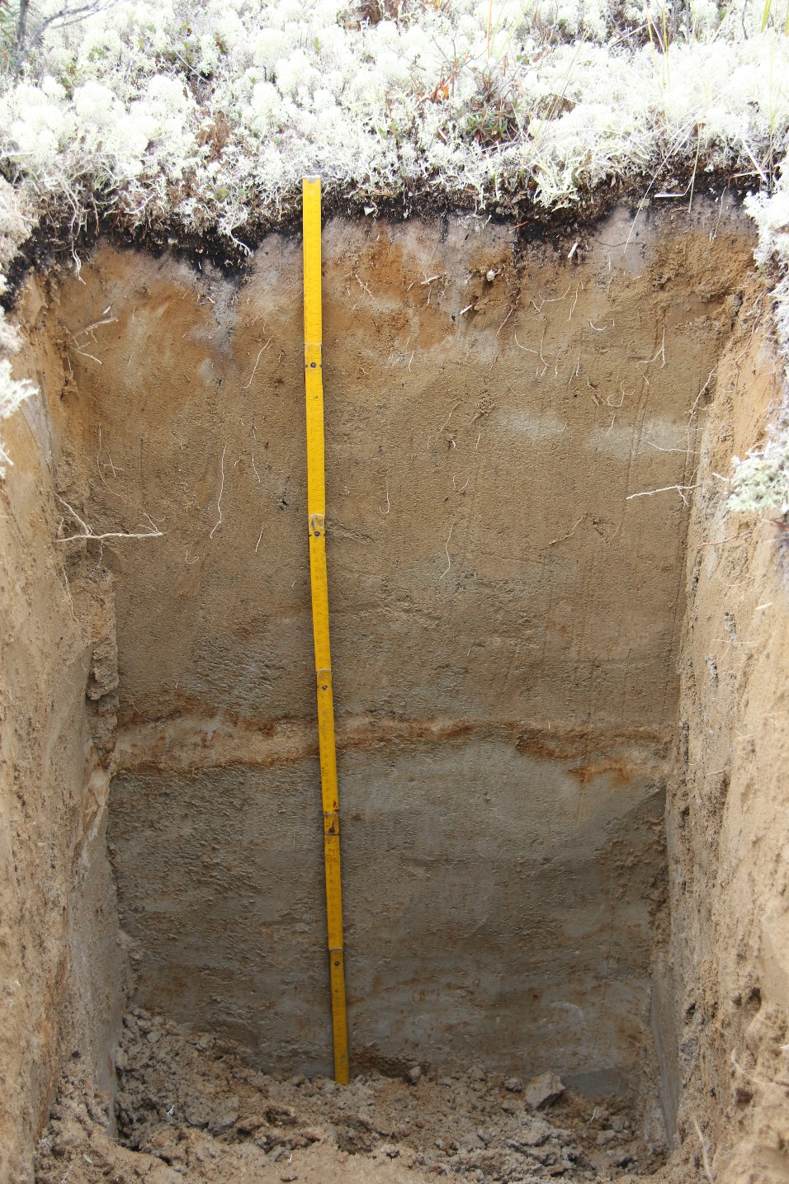
půdní voda
od spodních po horní vrstvy půdy rozlišujeme vodu:
podzemní (ve spodní části profilu nad nepropustným podložím),
kapilární (vzlíná v kapilárních pórech půdy, rostlinami využitelná) a gravitační (proniká velkými póry ve směru zemské tíže).
Trvale zamokřené půdy jsou málo prokysličené, nastávají redukční procesy. Trvale zamrzlé půdy se nazývají permafrost.
letní hranice permafrostu na Sibiři

Slide 7
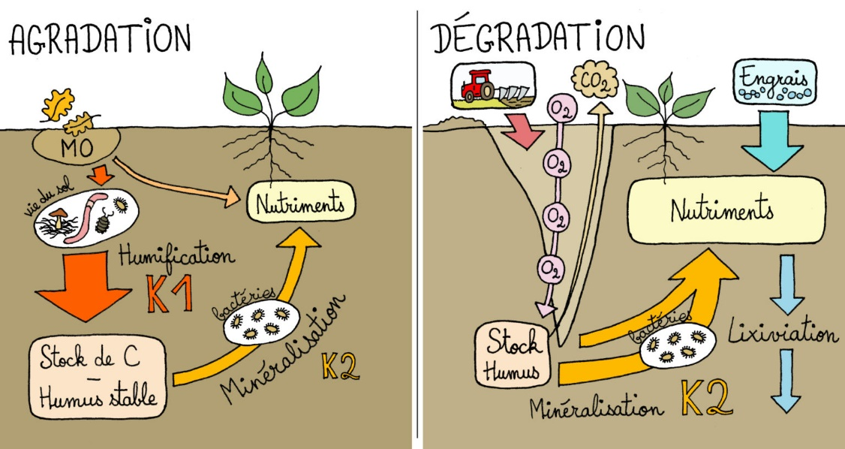
organické látky
edafon = živé organismy žijící v půdě
fytoedafon (bakterie, aktinomycety, houby, řasy)
zooedafon (mikro-; mezo-; makro-)
Odumřené organizmy (například opad rostlin = litter = hrabanka) jsou rozkládány v detritovém potravním řetězci pomocí rozkladačů (dekompozitoři = rozkladači = mikrokonzumenti = destruktoři).
humifikace: vznik humusu
mineralizace: finální rozklad organických látek na minerální
voda
oxid uhličitý
minerální živiny: fosforečnany, dusičnany, amonné a draselné soli
lelopindeserre.fr/le-cycle-de-la-matiere-organique/

Slide 8
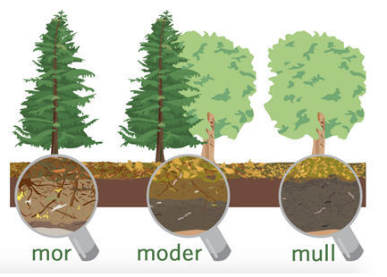
Význam humusu
je zásobárnou živin, které se postupně uvolňují mineralizací
brání živiny před vyplavením
ovlivňuje vlhkostní podmínky (zadržuje vodu)
chelatizuje toxické prvky (železo: toxin a zároveň stopový prvek) – váže je do organominerálních komplexů (cheláty), které pak rostlina přijímá.
Formy humusu
mor (surový humus): obsahuje rozlišitelné, hrubé zbytky rostlin, je kyselý s myceliemi hub (alkalická varianta se nazývá tangel)
moder: rozloženější, promíchanější s půdou
měl (mull): velmi rozložený, neoddělitelný od zbytku půdy
forestfloor.soilweb.ca/

Slide 9
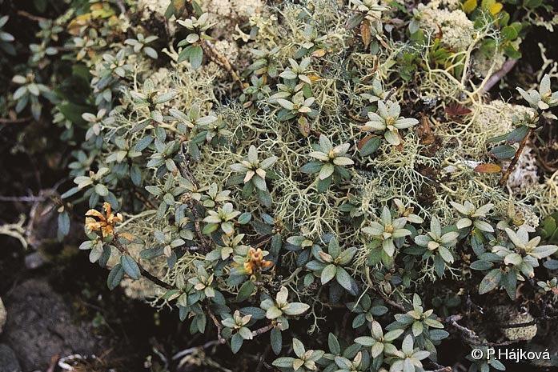
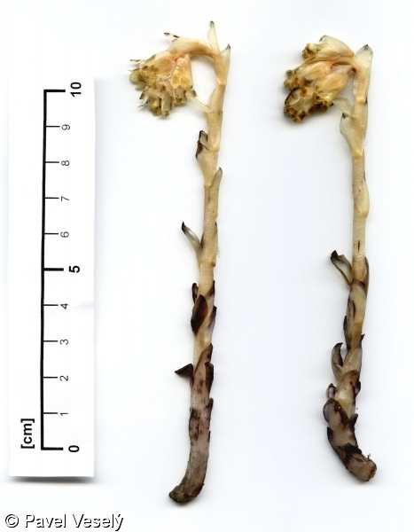
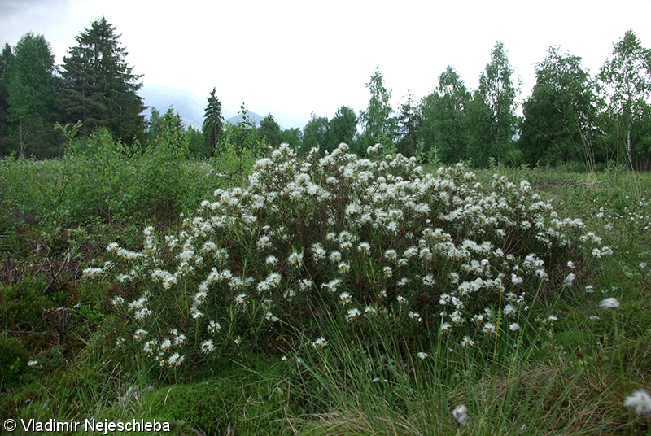
Na humusem bohaté substráty jsou vázány humikolní rostliny (humifyty). Rhododendron, Ledum, Stipa tirsa (mull), Monotropa.

Slide 10
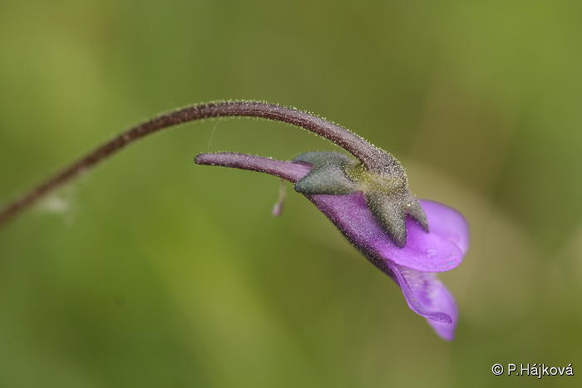
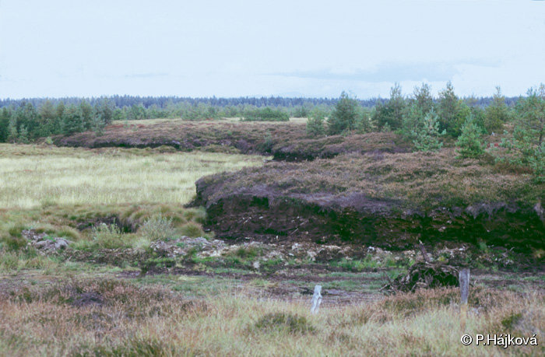
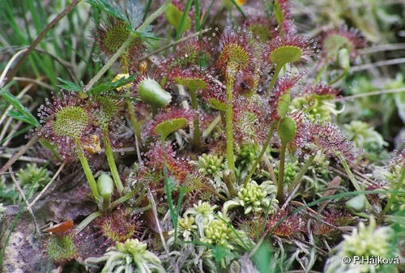
Když jsou nepříznivé podmínky pro činnost dekompozitorů (nedostatek kyslíku z přemokření, chlad), tak se odumřelá organická hmota hromadí. To způsobí zastavení koloběhu látek, vzniká rašelinný humolit. Prostředí je chudé na živiny (N, P), organismy jsou na to adaptované (např. masožravost).

Slide 11
Gradienty prostředí terestrických a semiterestrických biotopů
dostupnost vody (to už známe)
xerické prostředí
mezické prostředí
hydrické prostředí
nedostatek vody
nadbytek vody: málo kyslíku (anoxia), redukční podmínky (vznik toxických sloučenin)

Slide 12
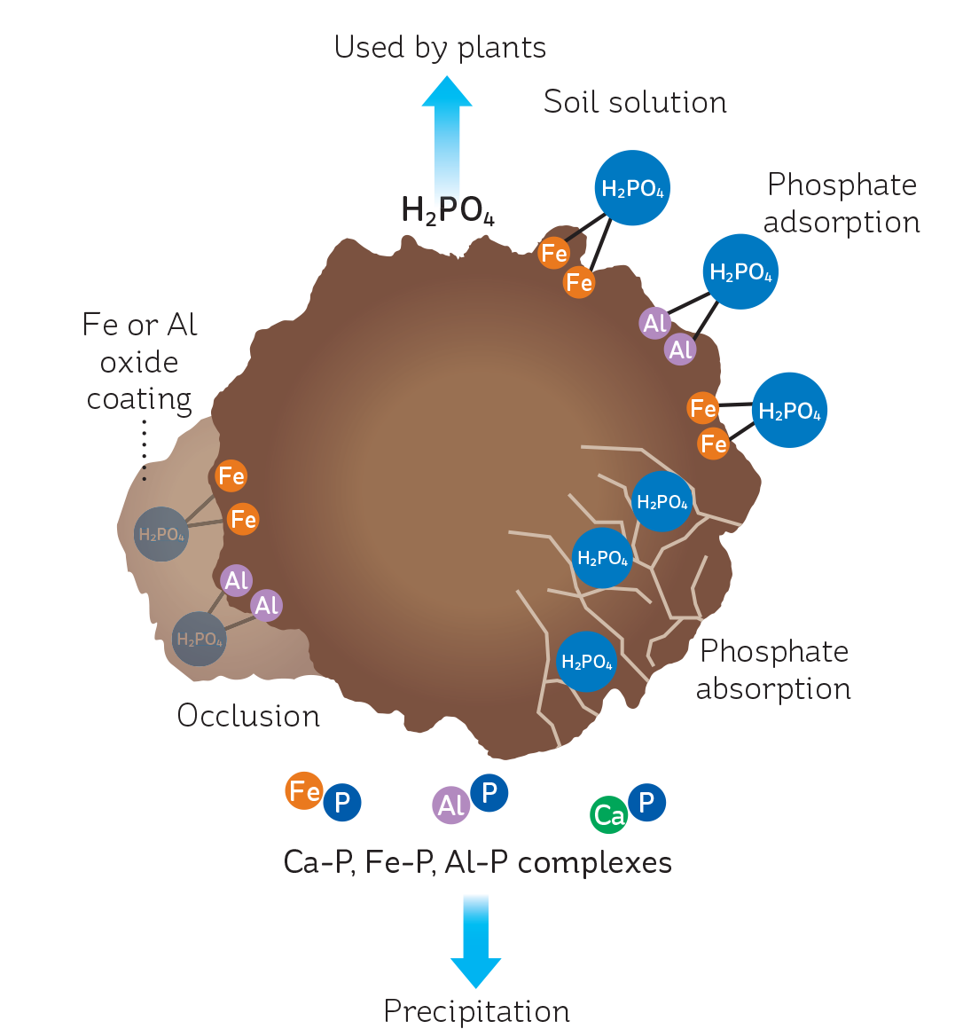
Gradienty prostředí terestrických a semiterestrických biotopů
přístupnost živin (N, P, K)
Vazba fosforu na Fe, Al a Ca
Makroživiny (rostliny je potřebují ve velkém množství): dusík, fosfor, draslík.
Makroživiny se v půdě nachází převážně ve formě, která je rostlinami nevyužitelná. Jen malou část (v průměru asi 2%) tvoří přístupné živiny. Zbývající část je vázána v minerálech a v těžko rozpustných sloučeninách (sraženinách) (zejména fosfor) nebo v nerozložených organických zbytcích (zejména dusík).
ballance.co.nz

Slide 13
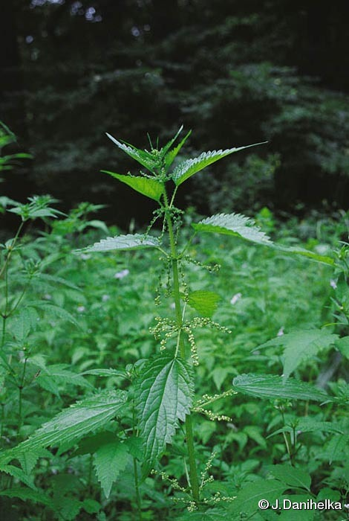
Gradienty prostředí terestrických a semiterestrických biotopů
přístupnost živin (N, P, K)
Půdy s vysokým obsahem přístupných forem N, P, K jsou fertilní, vegetace je na nich většinou velmi produktivní.
Rostliny náročné na vysoký obsah těchto živin, zejména dusíku, se označují jako nitrofyty (nitrogenium – dusík). Rostliny vyhýbající se živinám bohatým půdám jsou nitrofobní. Nerostou na nich z fyziologických důvodů (toxicita amoniakálního dusíku a fosforu) a z důvodů jejich nižší konkurenční (kompetiční) schopnosti.

Slide 14
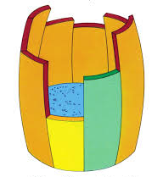
Koncentrace dusíku, fosforu a draslíku spolu v dnešní krajině často korelují (hnojení, splachy), ale v přírodě často nastává situace, kdy je špatně dostupný jen jeden z nich, nejčastěji fosfor nebo dusík. Příčiny jsou často v geologickém složení podloží, managementu (seč odstraňuje hlavně dusík a draslík, požáry hlavně dusík apod.) nebo v současných změněných krajiny (atmosférická depozice dusíku).
S
Hovoříme pak o limitaci dusíkem, limitaci fosforem nebo limitaci draslíkem. Po přidání limitujícího prvku se zvýší produktivita. Jsou určité druhy rostlin, které jsou vázány na určitý typ limitace.
Zemědělství – snaží se odstranit všechny živinové i jiné limitace
Ochrana přírody – snaží se udržet přirozený typ limitace.
Mg
Ca
voda
Fe
K
P
N
Jev funguje na základě Liebigova zákona minima

Slide 15
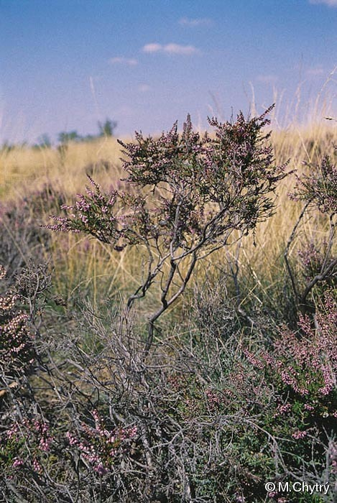
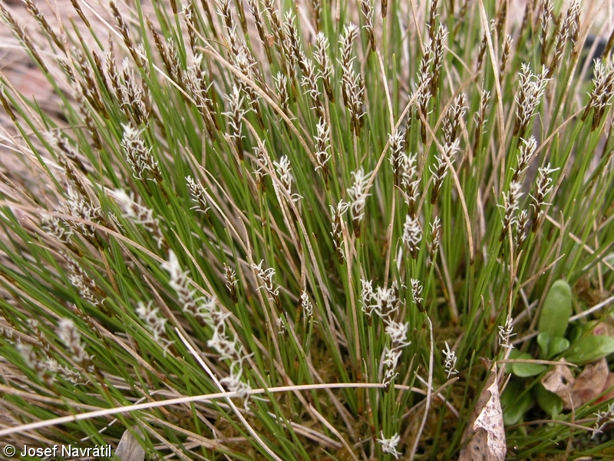
Gradienty prostředí terestrických a semiterestrických biotopů
koncentrace vodíkových iontů (pH)
pH = - log (H⁺)
Důležitý faktor, stejně jako ve vodě. Biotopy bazických a kyselých půd se zásadně liší svými druhy.
Acidofyty – rostou na kyselých půdách
Neutrofyty – rostou na neutrálních půdách
Bazifyty – rostou na bazických půdách. Velká část bazifytů u nás jsou kalcifyty (rostou na půdách bohatých vápníkem).
vřes - acidofyt
ostřice Davallova - bazifyt

Slide 16
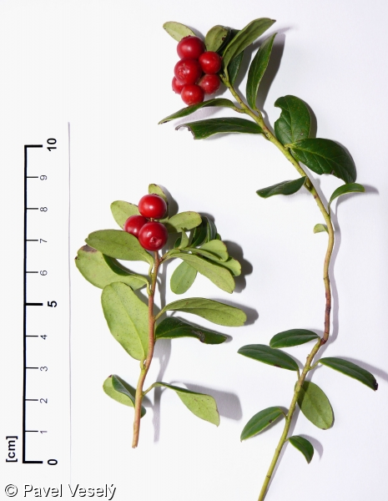
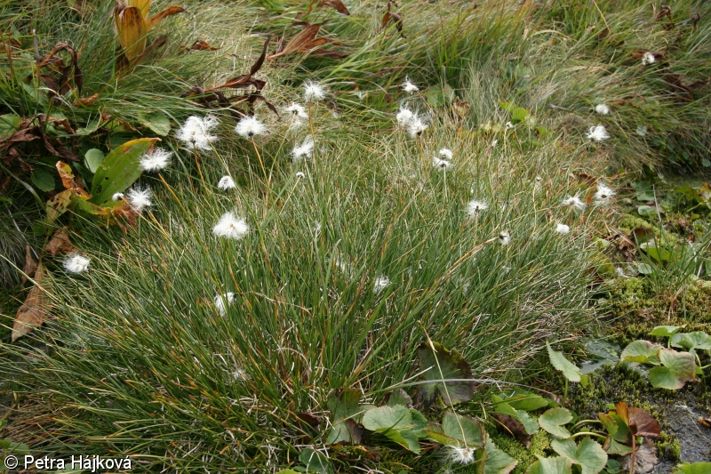
Vlastnosti kyselých půd, na které se musí adaptovat acidofyty
při nízkém pH se v půdě mobilizuje hliník, který je toxický
kyselé půdy jsou často bohaté i železem a manganem, které mohou být v nadbytku taky toxické, hlavně v zamokřených půdách kde převažují dvoumocné formy. Toxické jsou i volné vodíkové ionty (poškozují kořenové buňky)
kyselé půdy mívají nedostatek draslíku (zvlášť když dochází k exportu biomasy) a fosforu (bývá vázán na hliník a železo) . Dusík je převážně ve formě amoniakální (NH₄⁺). Dusík je často vázán v humusu nebo rašelině; některé acidofyty umějí přijímat aminokyseliny jako zdroj dusíku (suchopýr pochvatý).
brusnice brusinka
suchopýr pochvatý

Slide 17
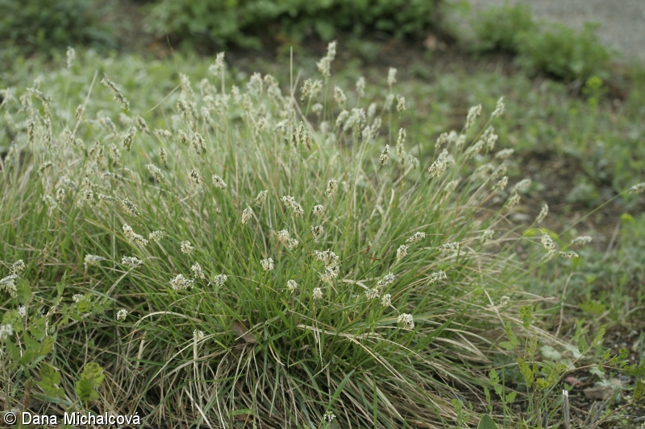
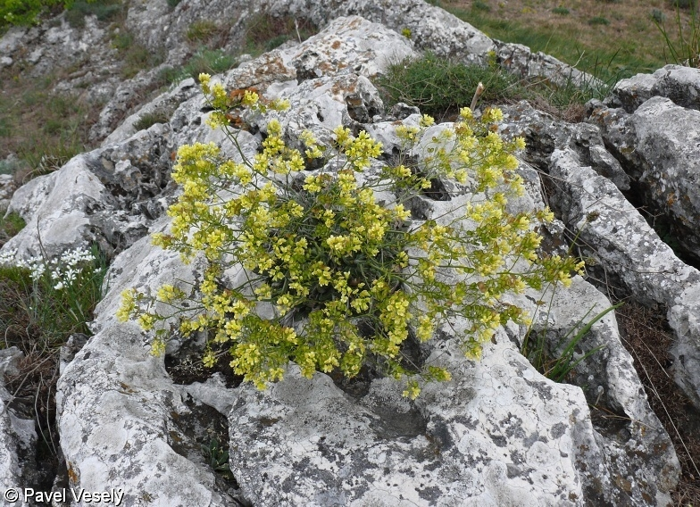
Vlastnosti bazických půd, na které se musí adaptovat bazifyty
při velkém obsahu uhličitanu vápenatého (zvyšuje pH) se na vápník váže železo, které je nedostupné. Železo je stopový prvek, jeho nedostatek způsobuje chlorózy.
na vápník se pevně váže i fosfor, který se taky stává extrémně nedostupným, hlavně v mokřadech.
dusík je převážně ve formě dusičnanové (NO₃⁻).
Bazické půdy zpravidla vznikají na vápenci nebo na vápnitém podloží. Vápenec nebo vysrážený uhličitan vápenatý ovlivňují strukturní vlastnosti půdy (například vodní a teplotní režim).
pěchava vápnomilná
dvojštítek hladký

Slide 18
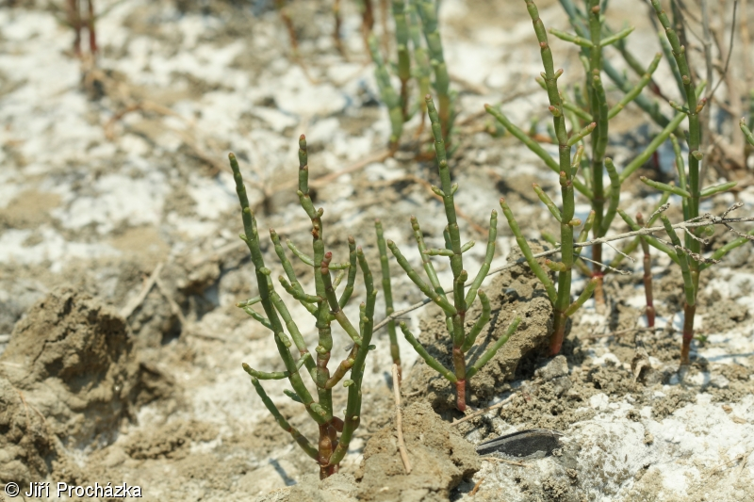
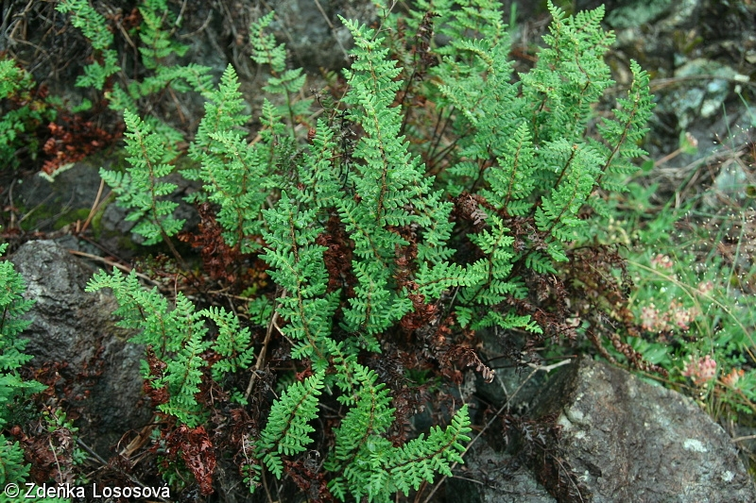
Extrémní případy bazických půd, které nemusí být nutně vápnité
slaniska (např. Sedlec u Mikulova)
vysoký obsah solí (salinita): toxicita, extrémní osmotický tlak půdního roztoku
rostliny adaptované na slané půdy se nazývají halofyty
slaniska jsou u nás vzácná, řada druhů vyhynula (např. slanorožec)
hadce (např. Mohelenská hadcová step)
toxicita uhličitanu hořečnatého, obecně převisu hořčíku nad vápníkem a doprovodných těžkých kovů (nikl, kadmium)
rostliny adaptované na hadce se nazývají serpentinofyty.
slanorožec rozprostřený
podmrvka hadcová

Slide 19
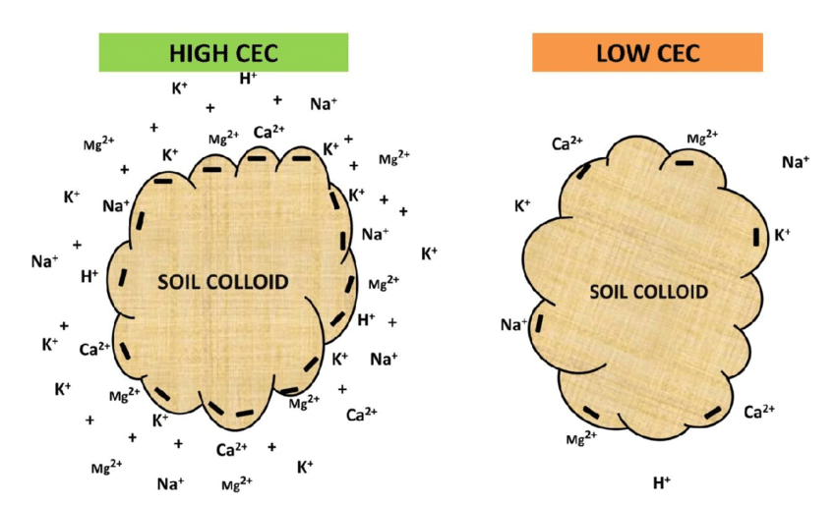
Sorpční komplex
S půdním pH a dostupností živin souvisí pojem sorpční komplex. Rozpustné anionty a kationty jsou vázány na půdní koloidy (částečky menší než 1 µm: humus, jíl apod.). Nenasycený sorpční komplex je takový, kde jsou na anionty navázány převážně H+ ionty (kyselé půdy). Komplex sorpčně nasycený váže velké množství dvojmocných iontů (Ca, Mg: půdy vápnité, neutrální, pro naše rostliny příznivé) nebo váže převážně jednomocné ionty (Na, slané alkalické půdy).
Minerály a živiny mohou ze sorpčního komplexu vyluhovávat kyselé deště (viz Biogeochemické cykly).
Meetei et al. 2020

Slide 20
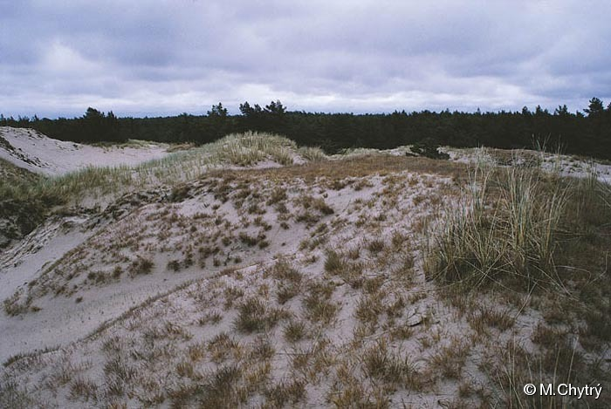
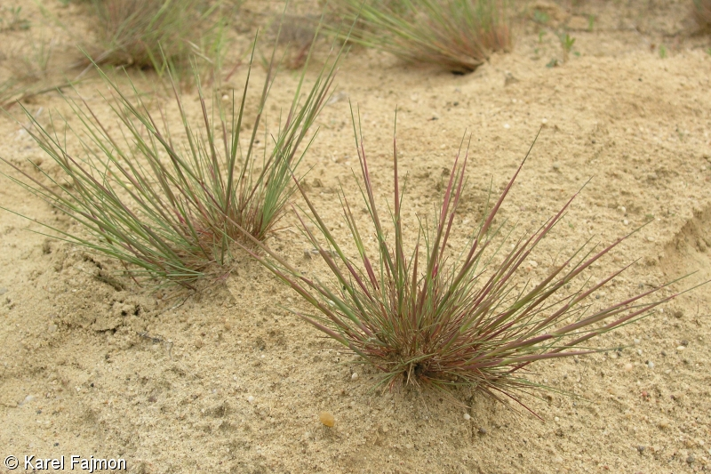
Gradienty prostředí terestrických a semiterestrických biotopů
textura půdy
Textura půdy: podíl jednotlivých, různě velkých minerálních částic: jílu (pod 0,001 mm), prachu (0,001 - 0,05 mm) a písku (0,05 - 2 mm). Základní rozlišení na půdy lehké, střední a těžké.
Rostliny rostoucí na písčitých (lehkých) půdách jsou psamofyty. Písčité půdy mají vysoké provzušnění (aeraci), malou vzlínavost vody, nízkou tepelnou vodivost, nízká sorpční schopnost, jsou pohyblivé). U nás se vyskytují například v oblasti Vátých písků u Bzence. Naopak jílovité substráty jsou “těžké” – drží vodu, nepřehřívají se, mají často vyšší obsah minerálních iontů. Rostliny vyhledávající jílovité půdy jsou pelofyty.
paličkovec šedavý

Slide 21
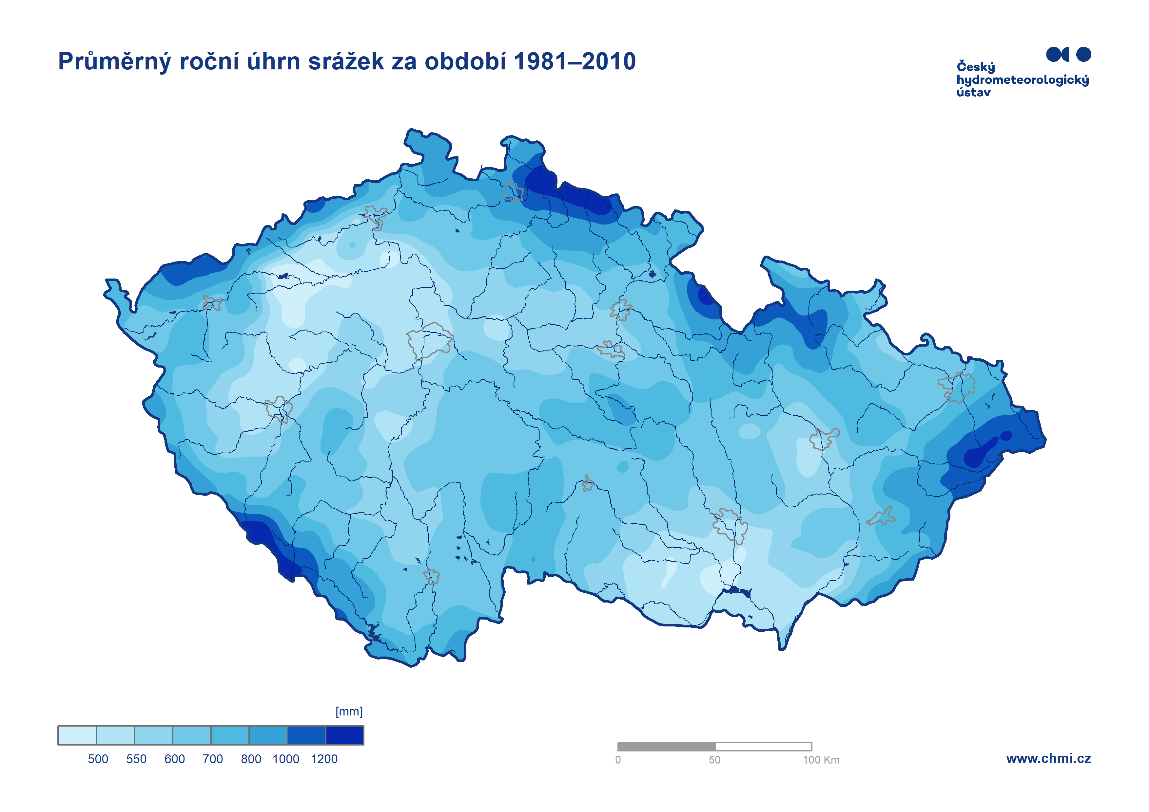
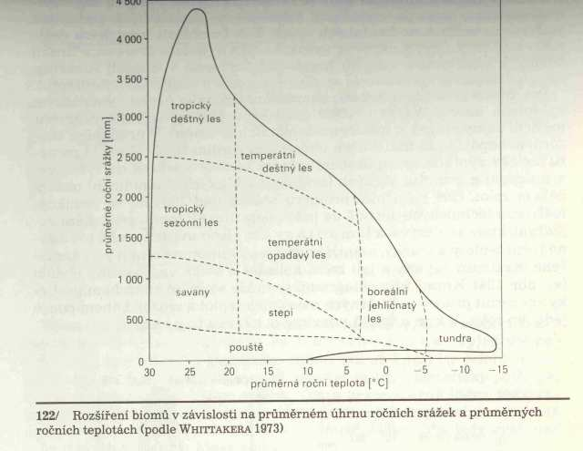
Gradienty prostředí terestrických a semiterestrických biotopů
klima
Klimatické faktory, například:
roční úhrn srážek (mapa pro ČR vpravo)
roční a sezónní průměrné teploty
jejich kombinace (evapotranspirace, aridita)
Makroklima ovlivňuje výskyt lesa a bezlesí, spolu s edafickými podmínkami (viz přednášky Společenstva a Biomy), ale samozřejmě utváří i rozdíly v rámci lesních a nelesních biotopů

Slide 22
Gradienty prostředí terestrických a semiterestrických biotopů
Disturbance (narušování), cyklické katastrofy
Spolu s klimatem ovlivňují, zda se na místě vyskytne lesní nebo nelesní biotop nebo biom, ale určují i rozdíly v rámci lesních i nelesních biotopů
V přírodních (méně člověkem ovlivněných krajinách)
intenzita a četnost požárů
intenzita a četnost povodní, sopečných erupcí a jiných katastrof
Intenzita pastvy velkých býložravců
V člověkem výrazně ovlivňovaných krajinách
intenzita seče
intenzita pastvy domestikovaných zvířat
Intenzita těžby dřeva

Slide 23
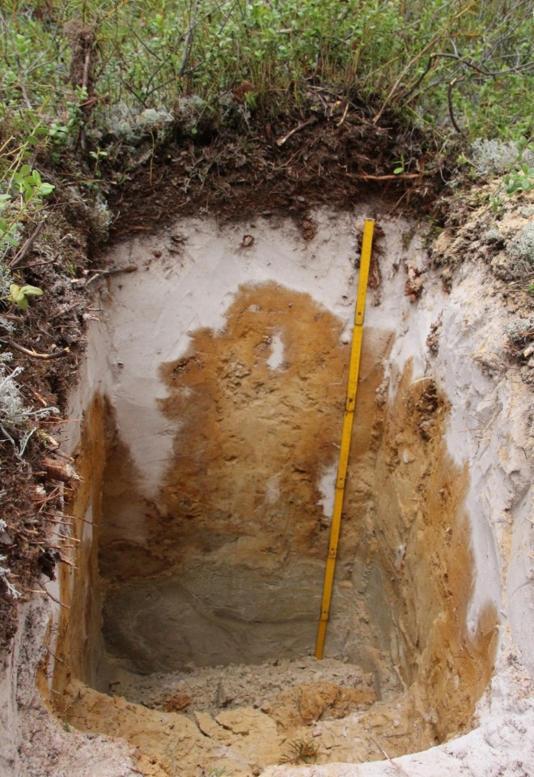
Vztah mezi vegetací, půdou a klimatem
klima
narušování (seč, oheň)
vegetace (les/trávník)
půdotvorné procesy
půdní horizonty
vrstvy půdy lišící se množstvím humusu, jílu, hodnotou pH, převládajícími chemickými pochody (oxidace nebo redukce), přístupností živin apod.
A
E
B
půdní typ
g
je charakterizován posloupností horizontů, například: černozem = A+C

Slide 24
Půdotvorné (pedogenetické) procesy
- zvětrávání: mechanický rozpad horniny a chemická přeměna minerálů, tvorba jílu, uvolňování bází, oxidů ....
- humifikace: mikrobiální a chemické procesy, při nichž se organické zbytky mění v humus
- eluviace: Přemisťování jednotlivých půdních složek prosakující vodou směrem dolů. Například vyluhování solí, ilimerizace (posun jílu), podzolizace (posun sloučenin Fe a Al, spolu s organickými látkami).
- iluviace: opak eluviace (látky se ve vrstvě hromadí)
- oglejení: uvolňování sloučenin železa při přemokření (redukční podmínky) a jejich srážení v suchém období. Při trvalém přemokření nastává glejový proces, kdy dochází k redukci sloučenin Fe a Mn, zajílení a charakteristickému šedozelenomodrému zbarvení (Fe²⁺).
- solončakování: vnášení lehce rozpustných solí do půdního profilu (např. vzlínání solí v aridním klimatu)
- slancování: vymývání solí z povrchových vrstev a jejich akumulace ve spodních vrstvách.

Slide 25
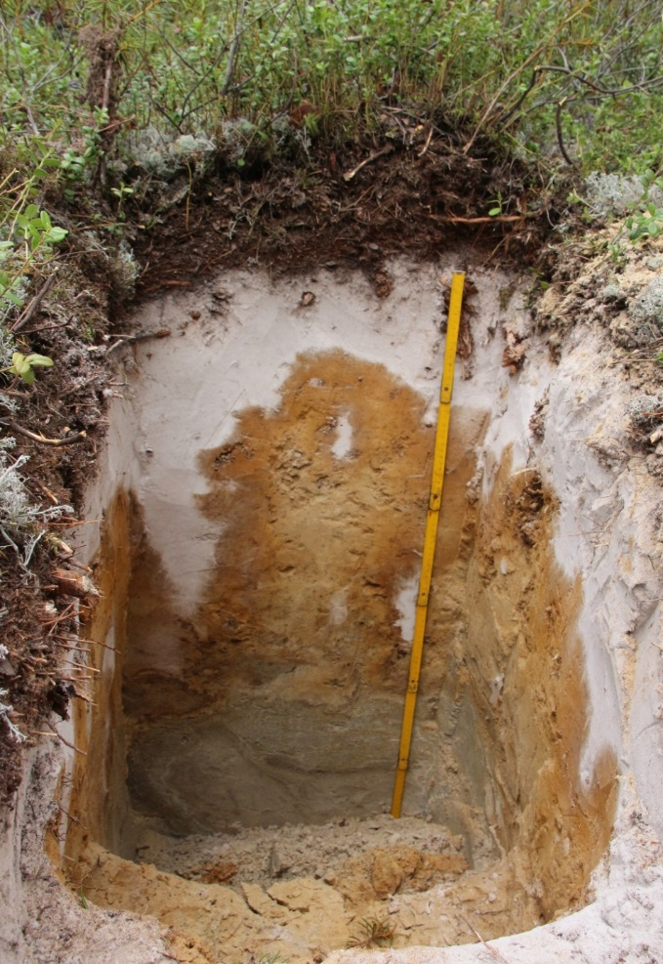
O – Horizont nadložního humusu.
T – rašelinný horizont.
A – humusový horizont. Svrchní část profilu, tmavá, kyprá zemina.
E – eluviální horizont. Horizont, z nějž se srážkami (často za pomoci kořenů stromů) splavily koloidy (jíl, humus, oxidy železa) do spodních horizontů.
B – iluviální horizont. Horizont, kam se koloidy splavily.
Bt: vznikl ilimerizací (je bohatý jílem a zemina je těžší)
Bs: vznikl podzolizací, je chudý jílem, obohacený Fe, Al a humusem
Bn: vznikl splavením solí (je slaný)
Bv –horizont vnitropůdního zvětrávání. Uvolňování bází, oxidů, tvorba jílu - ale děje zvětráváním primárních minerálů, ne iluviací.
g –oglejený horizont; G –glejový horizont Redukční procesy při zamokření
C – půdotvorný substrát; D – podloží; M – pevná hornina
Půdní horizonty vzniklé pedogenetickými procesy
A
E
B
g

Slide 26
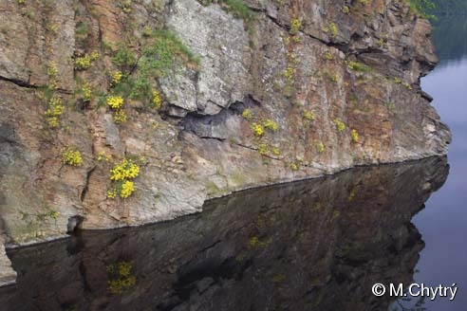
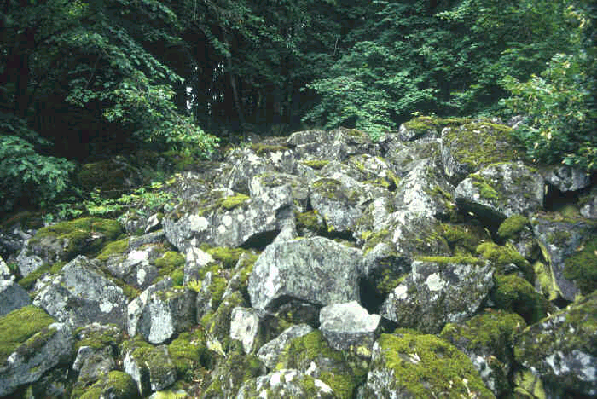
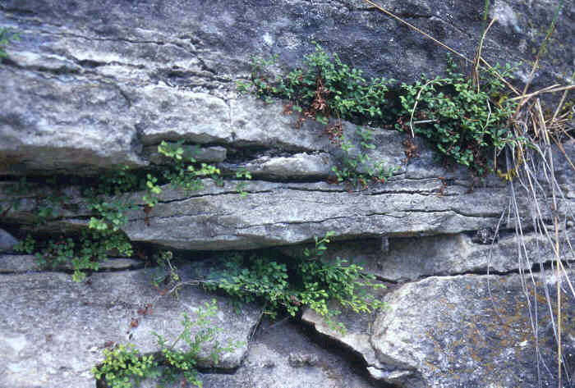
Biotopy a půdy
skály, sutě, jeskyně
téměř žádná půda, suché až mezické prostředí.
Petrofyty – rostou na skalách (žádná nebo mělká půda); netřesk
Chasmofyty – rostou ve skalních štěrbinách; tařice skalní

Slide 27
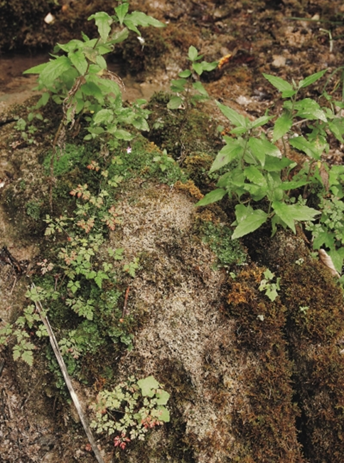
Biotopy a půdy
prameniště a rašeliniště
Trvale mokré prostředí. Místo půdy spíše kameny, usazenina, vysrážený uhličitan nebo rašelinný humolit (v tom případě mluvíme buď o rašelinné půdě nebo náslati – zrašelinělém gleji).
prameniště: trvale proudící voda, místo rašeliny spíše skalní podloží nebo kameny, nebo (při vápnité vodě v teplých oblastech) vysrážený uhličitan vápenatý (pěnovec), buď na povrchu půdy nebo až několik metrů mocný.

Slide 28
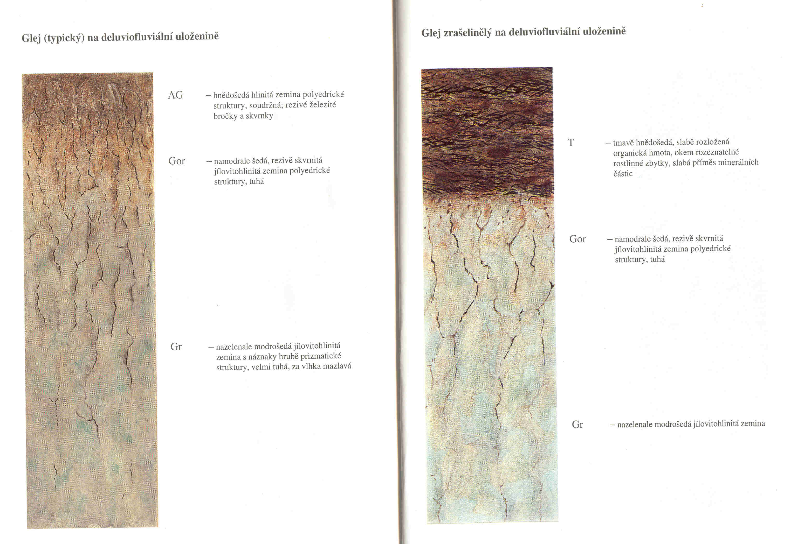
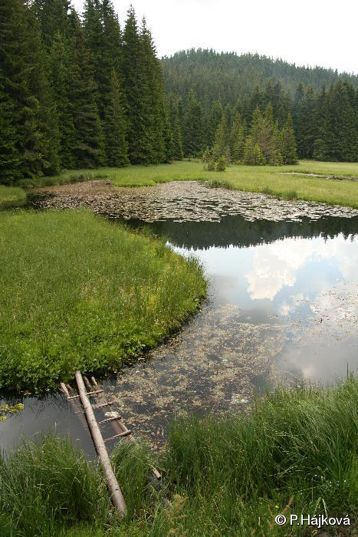
glej zrašelinělý T + Gor + Gr
rašeliniště: vrstva rašeliny, případně jemným uhličitanem vápenatým (pěnovec, jezerní křída).

Slide 29
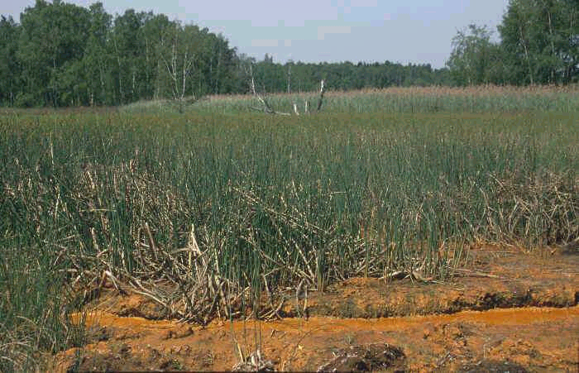
Biotopy a půdy
nerašelinné mokřady
Trvale mokré prostředí, ale bez rašeliny, vzniká půdní typ glej.
glej AG + Gor + Gr

Slide 30
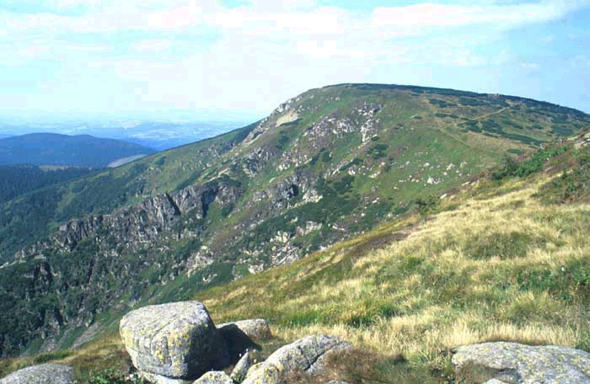
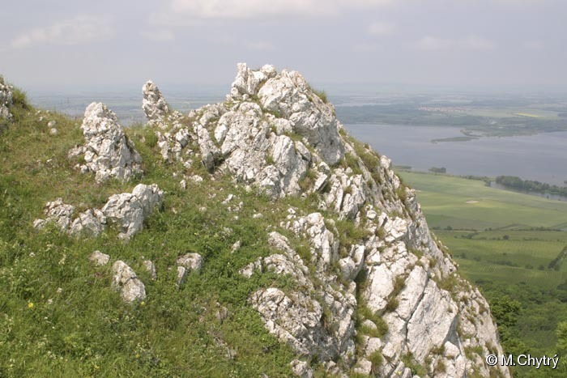
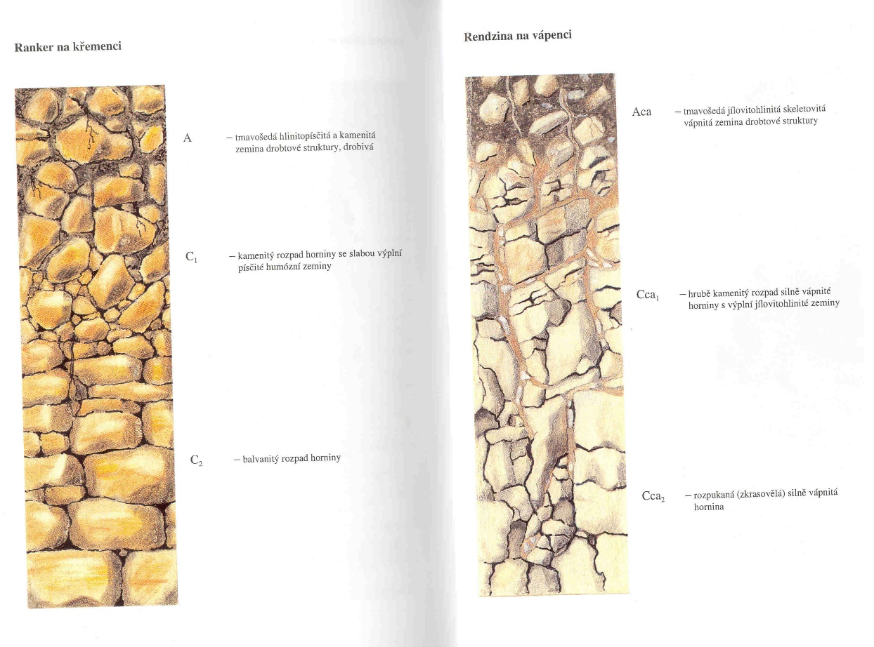
Biotopy a půdy
biotopy s mělkou půdou
na skalách (např. vápence), v horách (alpínské trávníky)
horizonty
A+C
ranker
rendzina
nevápnitý, kyselý !
vápnitá !

Slide 31
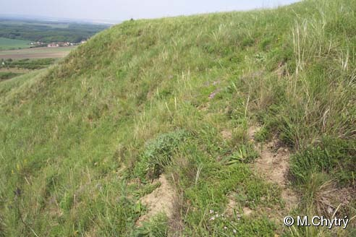
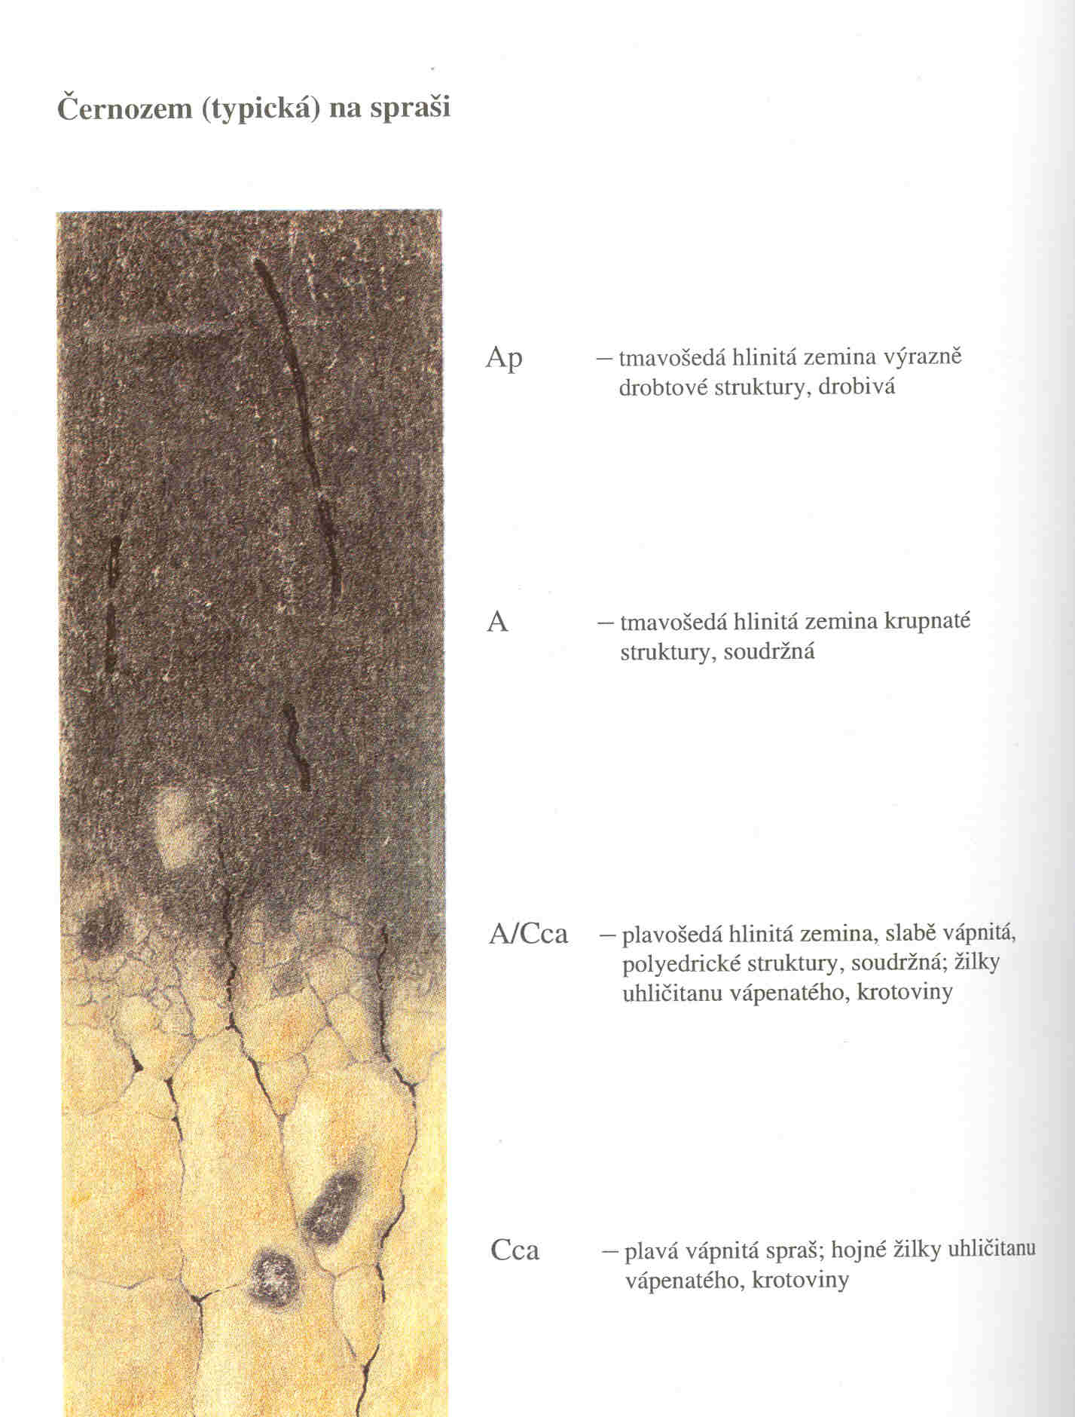
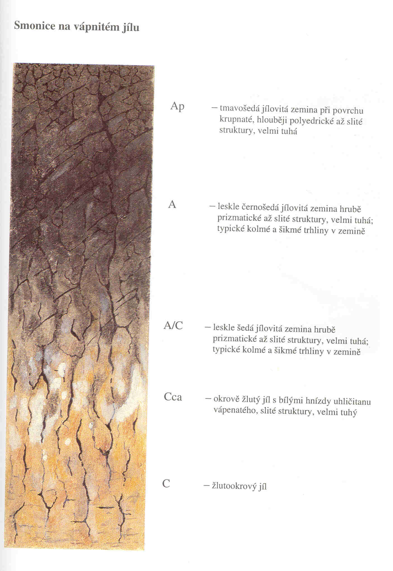
Biotopy a půdy
suché trávníky (stepi) na černozemních půdách
taky jen horizonty A+C, ale A je mocné a vápnité
vývoji k lesu brání narušování (oheň, pastva, seč)
černozem
půda černozemního typu
(černice, smonice, slinovatka)

Slide 32


Pokud se zde les vyvine nebo zvlhčí klima, začne ilimerizace (eluviace jílu) a vznikne hnědozem, šedozem nebo luvizem. Nížinné lesy, louky.
hnědozem
A+B+C
ilimerizovaná půda
A+E (Eg) +B+C

Slide 33



Biotopy a půdy
slaniska
solončak: velký výpar, sůl vzlíná na povrch, vznikají výkvěty solí
slanec: vyšší úhrn srážek, eluviace soli do spodnějších vrstev, na povrchu vzniká A horizont
slanec: A+E+Bn+B/C+C

Slide 34


Biotopy a půdy
bukové a jiné listnaté lesy v horách
kambizem (hnědá „lesní“ půda)
A + Bv + B/C + C
bučiny

Slide 35


Biotopy a půdy
jehličnaté lesy pod hranicí lesa
Podzol
A+E+B+B/C+C
horská smrčina

Slide 36


podzol
A
myceliová vrstva
E
uhlíky
B
Promytí kolem kořene
Fe
A
Fe
E
g
B

Slide 37


Biotopy a půdy
mokřadní lesy
mokřadní olšina
rašelinný bor

Slide 38


Rašelinné lesy mohou růst na gleji, rašelinné půdě nebo třeba i na podzolu překrytém vrstvou rašeliny (paludifikovaný podzol, foto ze Sibiře)
T
E – zanikající podzol na písku
T
B + splavovaná organika a splavené Fe z doby podzolu
E
B

